Slide 2
This year:
Military unit
1 wrong = all wrong
-10%
Little teacher
Pay attention
Sit up
cards

Slide 3
a
an
the

Slide 4
當談論所有發言者都知道的特定事物時使用“the”。
例子：”Let’s go to the store tomorrow.” “明天我們去商店吧。”
聽起來我想去一家特定的商店，而與我交談的人都知道我在談論哪家商店。
談論一般性事物時使用 a/an
例子：”Let’s go to a store tomorrow.” “明天我們去商店吧”
這是一般情況－哪家商店並不重要

Slide 5
What
is
it
?
a
an
the
It
is
什麼
.

Slide 6
n. 名詞
農場；飼養場；畜牧場；農莊住宅；農家
f
ar
m
v. 動詞
耕作；種植；養殖

Slide 7
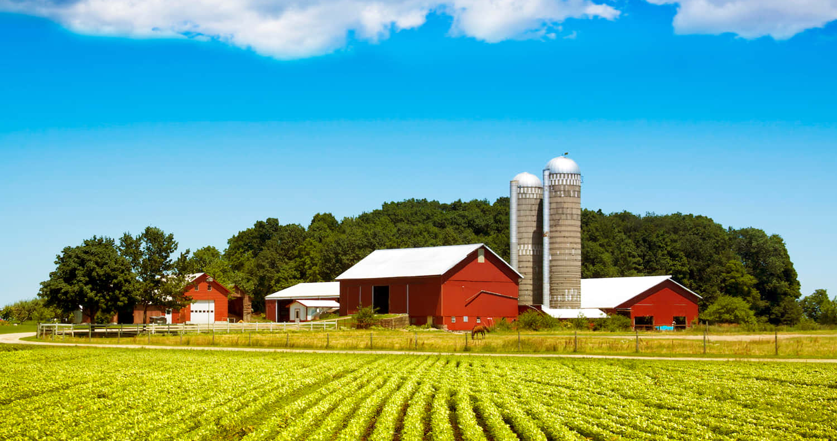
What is it?
It is a farm.

Slide 8
What do you do?
你做什麼？
你做什麼工作？

Slide 9
What
do
you
do
?
I
V 動詞
.

Slide 10
n. 名詞
農場；飼養場；畜牧場；農莊住宅；農家
f
ar
m
v. 動詞
耕作；種植；養殖

Slide 11
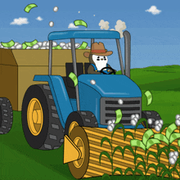
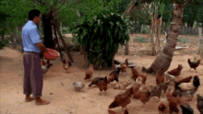
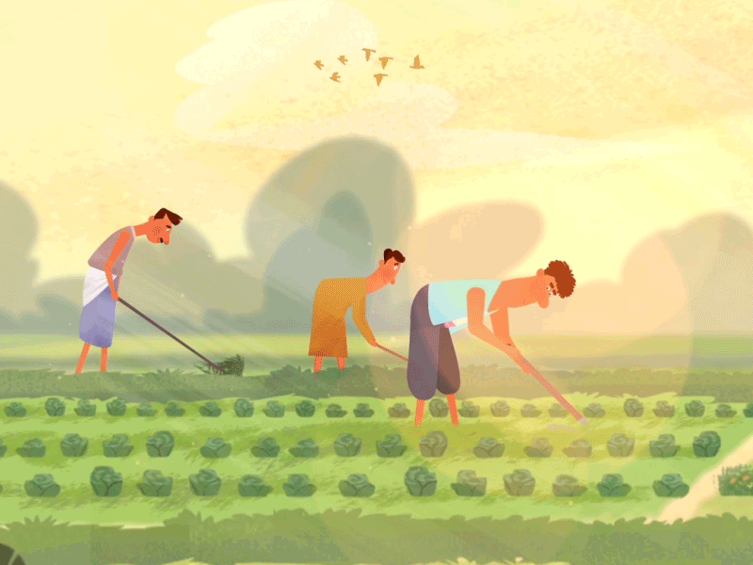
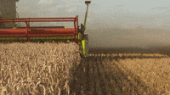
What do they do?

Slide 12
They farm.

Slide 13
What are you?
你是什麼？
你做什麼工作？

Slide 14
What
are
you
?
a
an
the
I
am
什麼
.

Slide 15
V. 動詞
+
er
=
做這個 V. 動詞的人
愛做這個 V. 動詞的人
做這個 V. 動詞的機器
做這個 V. 動詞的…

Slide 16
What are they?

Slide 17
They are farmers.

Slide 18
What does he do?
他做什麼？
他做什麼工作？

Slide 19
What
does
he
do
?
He
V 動詞
s
.

